Slide 1
Oficina: Desenvolvendo Aplicações Web com o Framework ZK
Prof.: Diego Américo Guedes
diegoamericoguedes@gmail.com

Slide 2

Quem sou eu?
  Bacharel em Ciências da Computação, UFG
  Mestrado em Ciências da Computação, UFG
  Campeão das regionais da maratona de programação em 2008 e 2009
  Trabalhei em projetos regionais, nacionais e mundiais de pesquisa na área de redes
  Fui professor substituto na UFG por 2 anos
  Estou há 1 ano e meio na Faculdade Senac
  Analista de Sistemas na Saneago
  Técnico (Coach) da equipe da Maratona de Programação do Senac

Slide 3
O que é?
“ZK é um framework de desenvolvimento de aplicações internet ricas (RIAs), baseado em componentes, orientado a eventos e feito 100% em Java. Ele vem com o intuito de facilitar a vida do desenvolvedor. O ZK tem uma proposta de simplicidade, mas sem deixar de lado a melhoria na interação com o usuário. Possui uma estrutura simples e robusta, que visa retirar do desenvolvedor a preocupação de como será feito o fluxo entre o aplicativo web e o servidor.” (java magazine ed. 64)

Slide 4
Por quê o ZK?
Mais de 200 componentes de tela.
ZK é conhecido por "Ajax sem JavaScript", permitindo aos desenvolvedores criarem RIA (Rich Internet Applications) de forma simples, abstraindo o conhecimento de Ajax e JavaScript.
Curva de aprendizado pequena
Possibilidade de programação MVC simplificado
Data binding automático.
Customização de componentes facilitada
Open source LGPL

Slide 5
Por quê o ZK?
1.500.000 de downloads e utilizado em grandes corporações tais como : IBM, Sun, Sony, Saneago e outras.
Design responsivo, juntamente com o apoio Bootstrap
HTML 5 and CSS 3 support
(ver site para maiors detalhes : http://www.zkoss.org/)

Slide 6
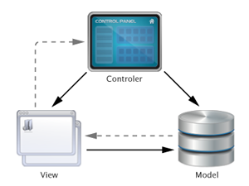
Objetivo
Promover uma estrutura de desenvolvimento MVC moderna com curva de aprendizado pequena.

Slide 7
ZK MVC
MVC É um Padrão de projeto que define separação lógica das camadas do sistema em Modelo
View e Controle
Modelo é todo código referente ao negocio do sistema (Negocio, persistências e outros). O Framework ZK não interfere nessa camada
View : código referente a interface de tela.
Controle: código que implementa e controla a lógica da tela
Zk disponibiliza meios para se trabalhar com as camadas de view e controle.

Slide 8


Vamos configurar o ambiente!

Slide 9
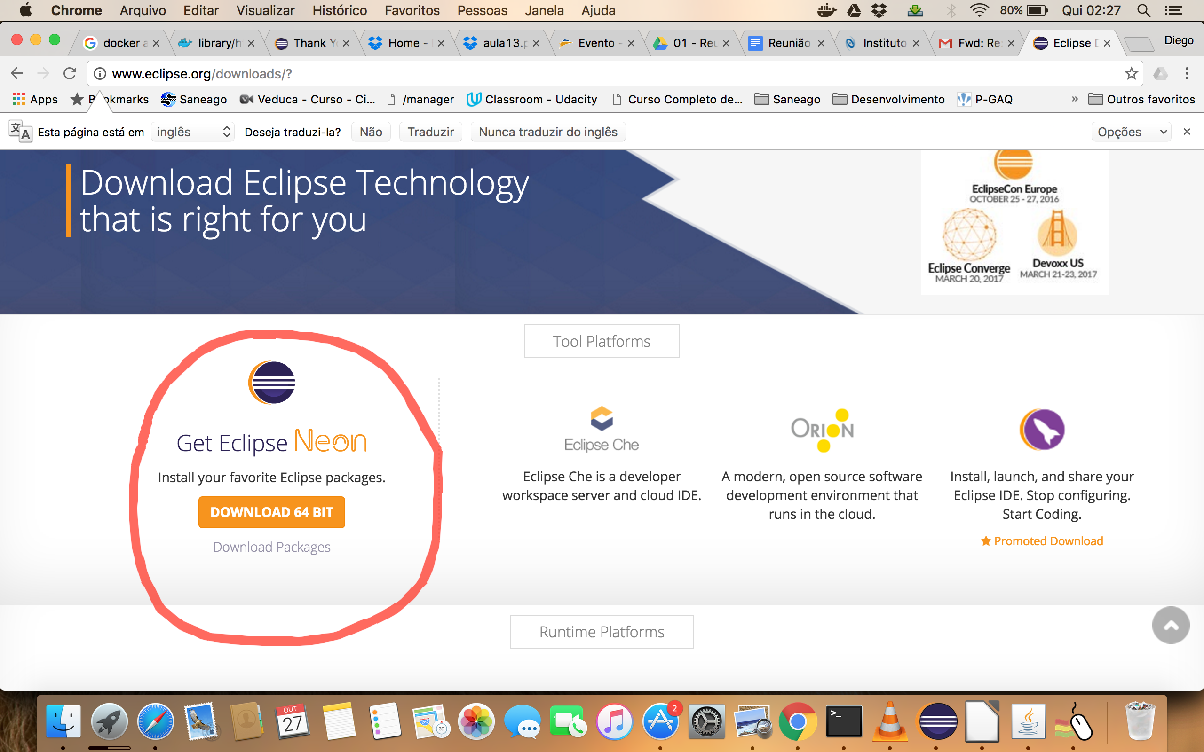
Instalação
Baixar eclipse jee

Slide 10
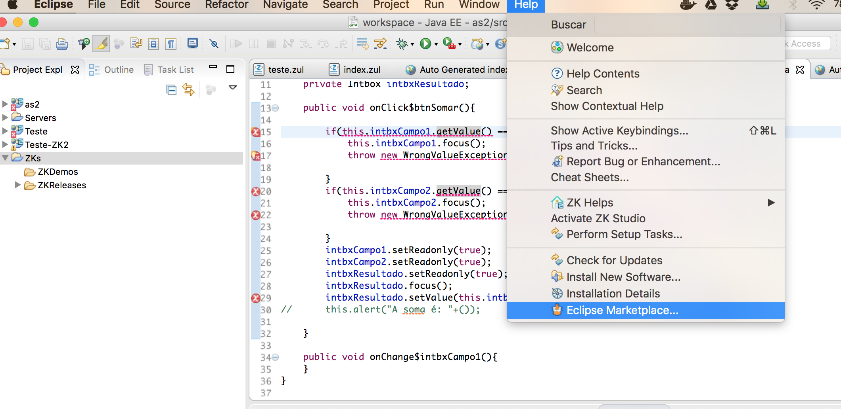
Instalação
No eclipse, baixar o ZK no Marketplace (Help→eclipse Marketplace)

Slide 11
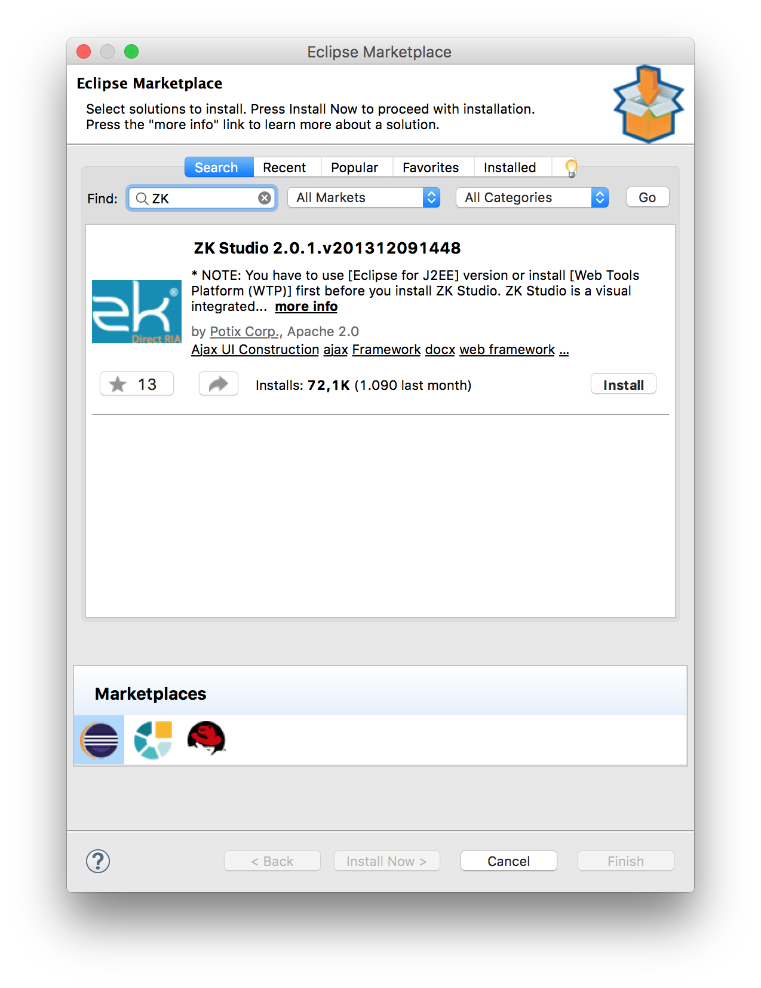
Instalação
Procure por ZK no Marketplace. Depois, instale.

Slide 12

Instalação
Baixe o tomcat 8 no formato zip.
  http://mirror.nbtelecom.com.br/apache/tomcat/tomcat-8/v8.0.38/bin/apache-tomcat-8.0.38.zip

Slide 13
Componentes
vbox
  alinha os componentes verticalmente
hbox
  alinha os componentes horizontalmente
intbox
  Entrada de dados do tipo inteiro
Label
  Componente para inserir algum texto na tela

Slide 14
Componentes
Grid
  Componente para organizar outros componentes
  <grid>
    <columns>
      <column label="Operações" width="110px" />
      <column label="Campos" width="110px"/>
      <column label="Botões" width="110px" />
    </columns>
    <rows>
      <row>
        <label value="Adição: " />
        <intbox />
        <button label="Somar" />
      </row>
      <row>
        <label value="Multiplicação: " />
        <intbox />
        <button id="btnMultiplicar" label="Multiplicar" />
      </row>
    </rows>
  </grid>

Slide 15
Componentes
Grid
  Como colocar dois componentes em uma mesma coluna?
    Vbox é uma alternativa
    Cell é o mais recomendado

Slide 16
Controle de tela
A classe controladora da tela no ZK é denominada de composer. Para que uma classe seja reconhecida como um composer ela deverá herdar (extends) de GenericForwardComposer.
O composer será responsável pela manipulação de dados da tela, sendo a ponte de comunicação com as classes de negócio.
Através do composer serão manipulados os eventos da tela: cliques, alteração de dados e textos etc.

Slide 17
Controle de tela
No zul ficaria…
  <window title="Exemplo" border="normal" id="exemplo" apply="nomePacote.nomeControle">

Slide 18
Controle de tela
Eventos de Tela:
utilizado no composer : nomeDoEvento$nomeDoComponente
  NomeDoEvento: onChange, onClick
Exemplo:
  public void onClick$btnConsultar(){
  }

Slide 19
Controle de tela
Auto Wire
Auto Wire é manipulação dos componentes de tela e de suas propriedades através do composer.
Essa manipulação/controle dos componentes de tela, é realizado através da declaração do componente da tela com mesmo nome de Id que foi informado no arquivo .zul

Slide 20

Vamos programar! \o/

Slide 21
Controle de tela
Data binding
Ligação de dados, do inglês Data binding, é uma técnica geral que une duas fontes de dados/informações e as mantém em sincronia em um processo que estabelece uma conexão entre UI (interface de usuário) da aplicação e a logica de negocio

Slide 22


Controle de tela
No zul
  value="@{idDaTela$composer.nomeVariavel}"
No java
  No método doAfterCompose(public void doAfterCompose(Component comp))
    private DataBinder binder = new AnnotateDataBinder(comp);
    binder.loadAll();
      Não esqueça de usar a herança super.doAfterComposer(comp) no método doAfterComposer
      Não esqueça de gerar o método get e set da variável

Slide 23
Listbox
Listbox é um componente do Framework ZK
Permite criar listas dinâmica

Slide 24
Listbox
<listbox id="nomeDaLista" mold="paging" pageSize="5"
model="@{nomeControle$composer.arrayDaLista}" width="100%"
emptyMessage="Nenhum informação na tabela." visible="false">
<listhead sizable="true">
<listheader label="Dado 1" width="50%" align="center" />
<listheader label="Dado 2" width="50%" align="center" />
</listhead>
<listitem self="@{each=registro}" value="@{registro}">
<listcell label="@{registro.dado1}" />
<listcell label="@{registro.dado2}" />
</listitem>
</listbox>

Slide 25

Obrigado!
Dúvidas?
Diego Américo Guedes
www.facebook.com/professordiegoguedes
diegoamericoguedes@gmail.com

